Slide 1
Подарок

Slide 2
Любите ли вы получать подарки?

Slide 3
Любите ли вы дарить подарки?

Slide 4
Знаете ли вы как правильно дарить подарки?

Slide 5
Что такое подарок?
Подарок — вещь, которую по собственному желанию и безвозмездно преподносят с целью доставить удовольствие, пользу.
(Википедия)

Slide 6
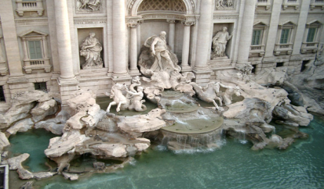
История подарка
Однако еще в I веке нашей эры подарки уже выполняли социальные функции, например, выделить вождя из соплеменников, преподнося ему в дар необычную одежду и оружие, украшенные золотом и бронзой, и аксессуары, инкрустированные драгоценными камнями.

Slide 7
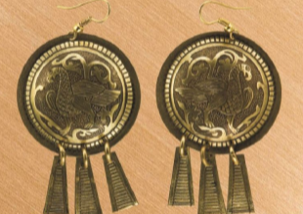
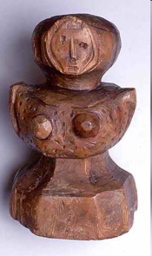
История подарка на Руси
На Руси у слова «подарок» был брат-близнец — «гостинец», произошедший от слова «гость». Раньше, по обычаю, человек всегда входил в дом с подарком, и его готовы были в этом доме ответно «отдарить».

Slide 8
Какие подарки бывают?

Slide 9
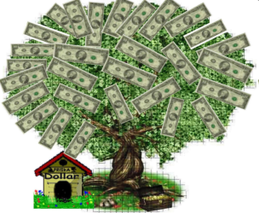
ДЕНЕЖНЫЕ
Можно ли дарить деньги?
В данном случае все зависит от вкусов виновника торжества.
В Германии существует обычай наряжать «денежное дерево». Им может быть как новогодняя елка, так и небольшая ветка или комнатное растение в горшке. На «дерево» вешают различные сувениры, колокольчики, орехи и другие предметы, в которые можно вложить маленькие записочки с пожеланиями удачи и счастья, и денежные купюры.

Slide 10
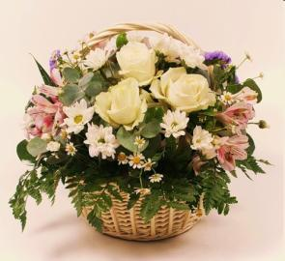
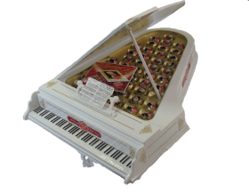
ОФИЦИАЛЬНЫЕ
Их преподносят руководству организации в очередную годовщину основания фирмы или во время личного юбилея.
В список официальных подарков входят букеты цветов (желательно в корзине), хрусталь и фарфор, подарочные книжные издания, шоколадные наборы в красивой упаковке и т. д.

Slide 11
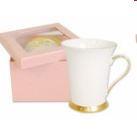
НЕЙТРАЛЬНЫЕ
Этот вид подарков уместен при любых обстоятельствах. Их дарят родственникам, сослуживцам, начальникам, знакомым, малознакомым и совсем незнакомым людям с чувством юмора, и без оного.
К нейтральным подаркам относят цветы, подарочные издания книг и альбомов, бокалы и чайные пары, вазочки для цветов, наборы конфет, письменные принадлежности, ежедневники, органайзеры и т. п.

Slide 12
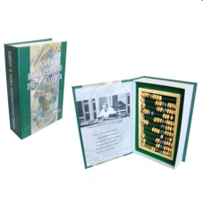
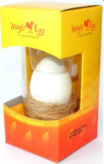
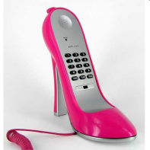
ШУТЛИВЫЕ
Шутливые дары в последнее время все больше входят в моду, стоит лишь посмотреть на витрины киосков и магазинов.
Но лучше поступить оригинальнее, придумав для самого обычного предмета необычное название. Главное, чтобы у виновника торжества было хорошее чувство юмора, иначе его реакцией станет разочарование и даже обида.
В качестве шутливого подарка подойдет все, что угодно.

Slide 13
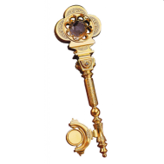
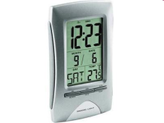
СИМВОЛИЧЕСКИЕ
Обычай дарить такие подарки давно ушел, однако и теперь многие люди стараются наделить свои дары определенным символическим смыслом.
С помощью подарков данного типа можно открыть человеку свои чувства и мысли.
Поэтому, выбирая подарок с символическим смыслом, очень важно знать характер именинника.

Slide 14
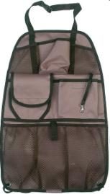
ПОЛЕЗНЫЕ
Это очень распространенный вид подарков, которые преподносятся родственниками и близкими.
Очень часто нужные в хозяйстве вещи или предметы одежды специально не покупают, зная, что кто-нибудь из родни непременно подарит их. В разряд полезных подарков входит одежда, обувь, посуда, бытовая техника и т. д.

Slide 15
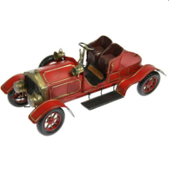
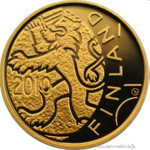
КОЛЛЕКЦИОННЫЕ
Что только не коллекционируют люди! Марки, монеты, предметы искусства и антиквариат, бабочек, пивные пробки, вкладыши от жевательной резинки… И неважно, дешево или дорого стоит предмет интереса коллекционера, каждый новый экземпляр для него бесценен.

Slide 16
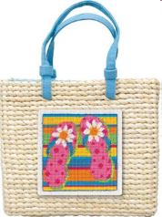
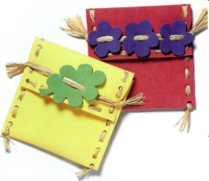
ЭКСКЛЮЗИВНЫЕ
Эксклюзивный - единственным в своем роде, таким, какого нет ни у кого другого.
Люди состоятельные отправляются за эксклюзивными подарками для родных и близких в антикварные магазины. Однако эксклюзивным будет не только дорогостоящий раритет, но и созданный своими руками специально для именинника вязаный шарф, вышитая подушечка, нарядная салфетка, расписанное яркими красками пасхальное яйцо, бусы из перламутровых ракушек, собственноручно нанизанные на нить, шкатулочка из дерева…

Slide 17
Этикет дарения подарков
1
Выбор подарка должен быть осознанным
2
3
Дарить как можно более красиво и вежливо
4
Живые подарки (котят, рыбок...) можно дарить только с предварительного согласия всех членов семьи одариваемого
5
Подарок должен быть красиво оформлен
7
6
Подарок необходимо дарить с поздравительной открыткой
Необходимо также заранее продумать небольшую «поздравительную речь»
Плохой подарок хуже, чем отсутствие подарка.

Slide 18
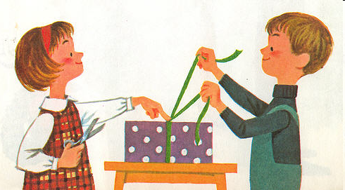
Дарите друг другу подарки!

